Slide 1
Kontextsensitivität für Netzwerk-Sicherheits-Monitoring
Tobias Köllner, Verteidigung Bachelorarbeit
15.11.2022

Slide 2
Kontextdefinitionen

Slide 3
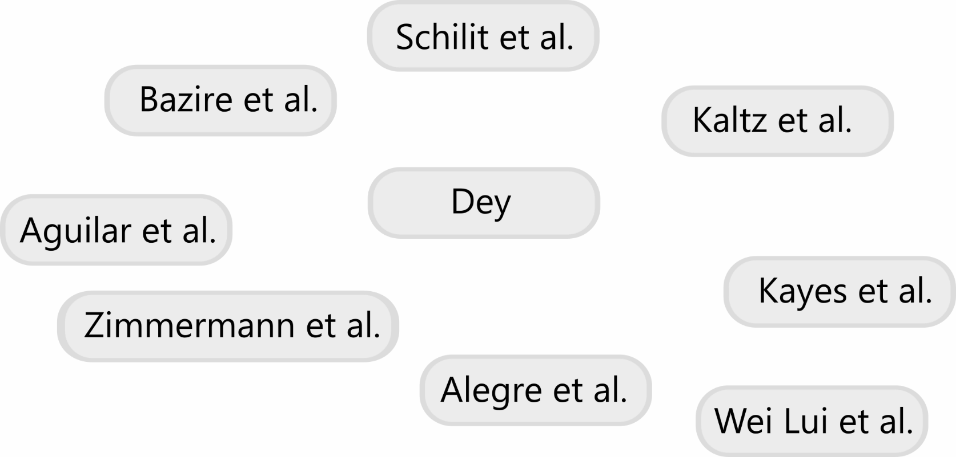
Kontextdefinitionen

Slide 4
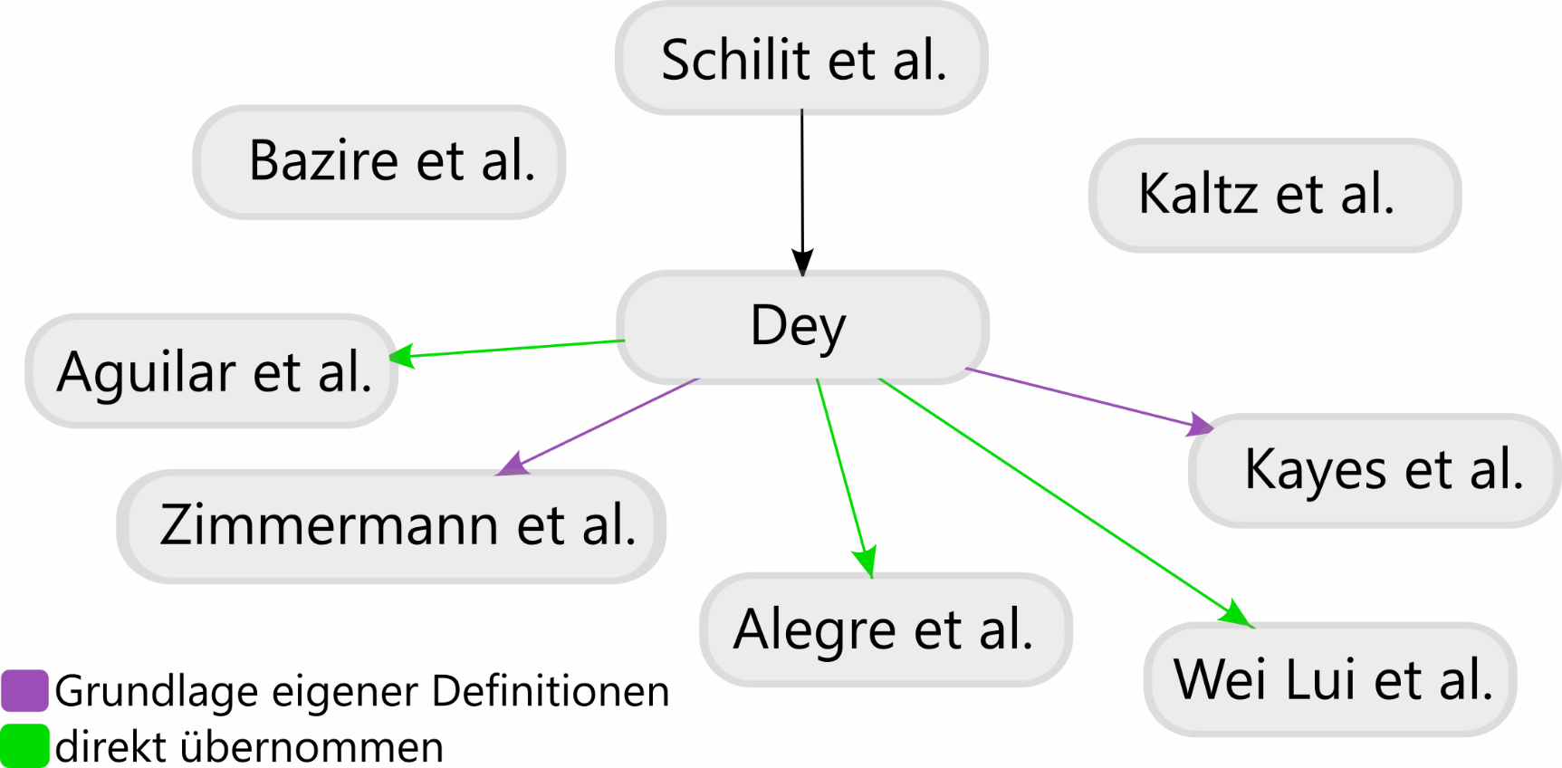
Kontextdefinitionen

Slide 5
Kontextsensitivität
“Context is any information that can be used to characterise the situation of an entity. An entity is a person, place, or object that is considered relevant to the interaction between a user and an application, including the user and applications themselves”

Slide 6
Kategorisierung von Kontext

Slide 7
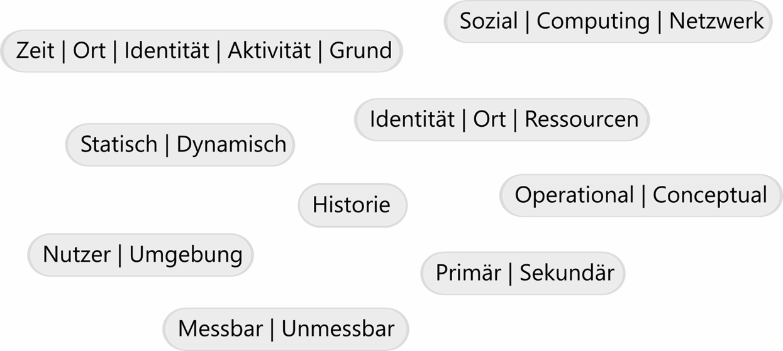
Kategorisierung von Kontext

Slide 8
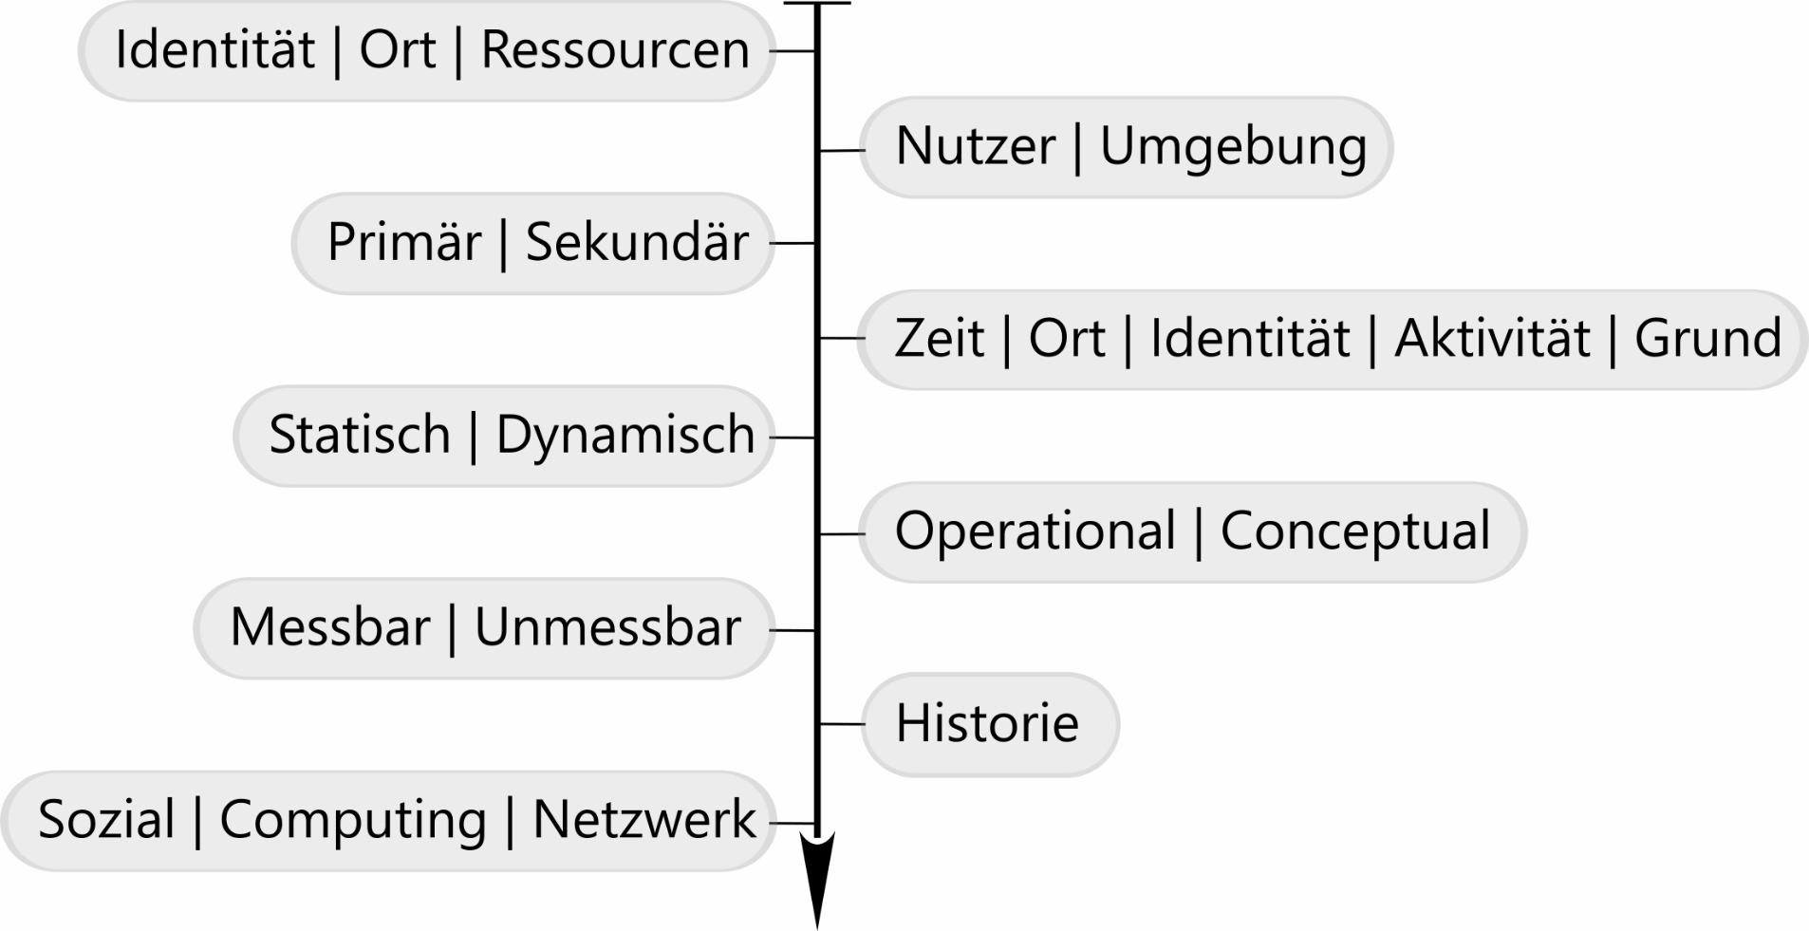
Kategorisierung von Kontext

Slide 9
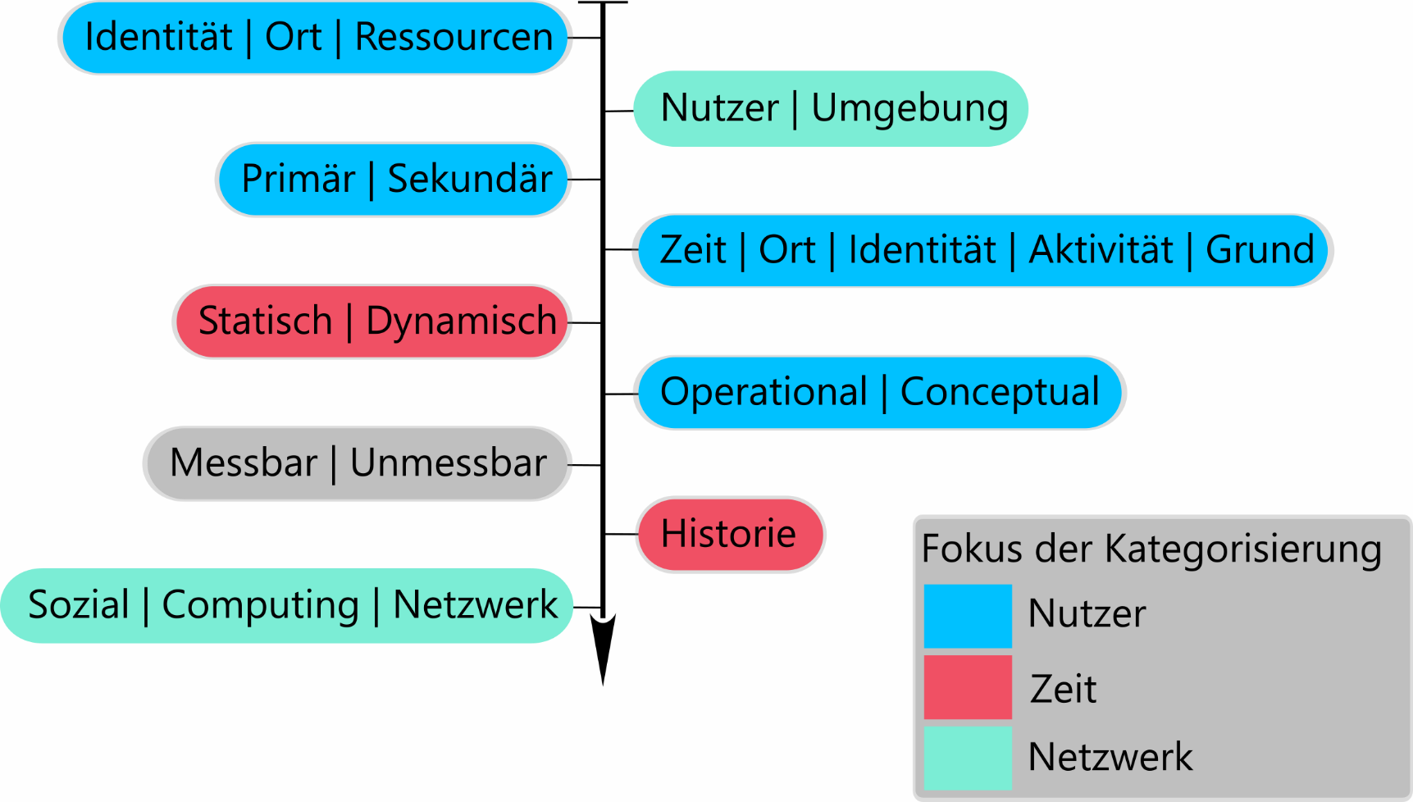

Slide 10
Taxonomie

Slide 11
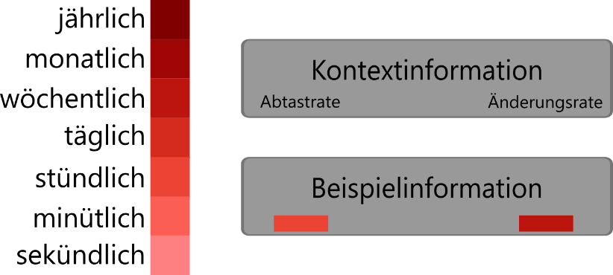
Zeit

Slide 12
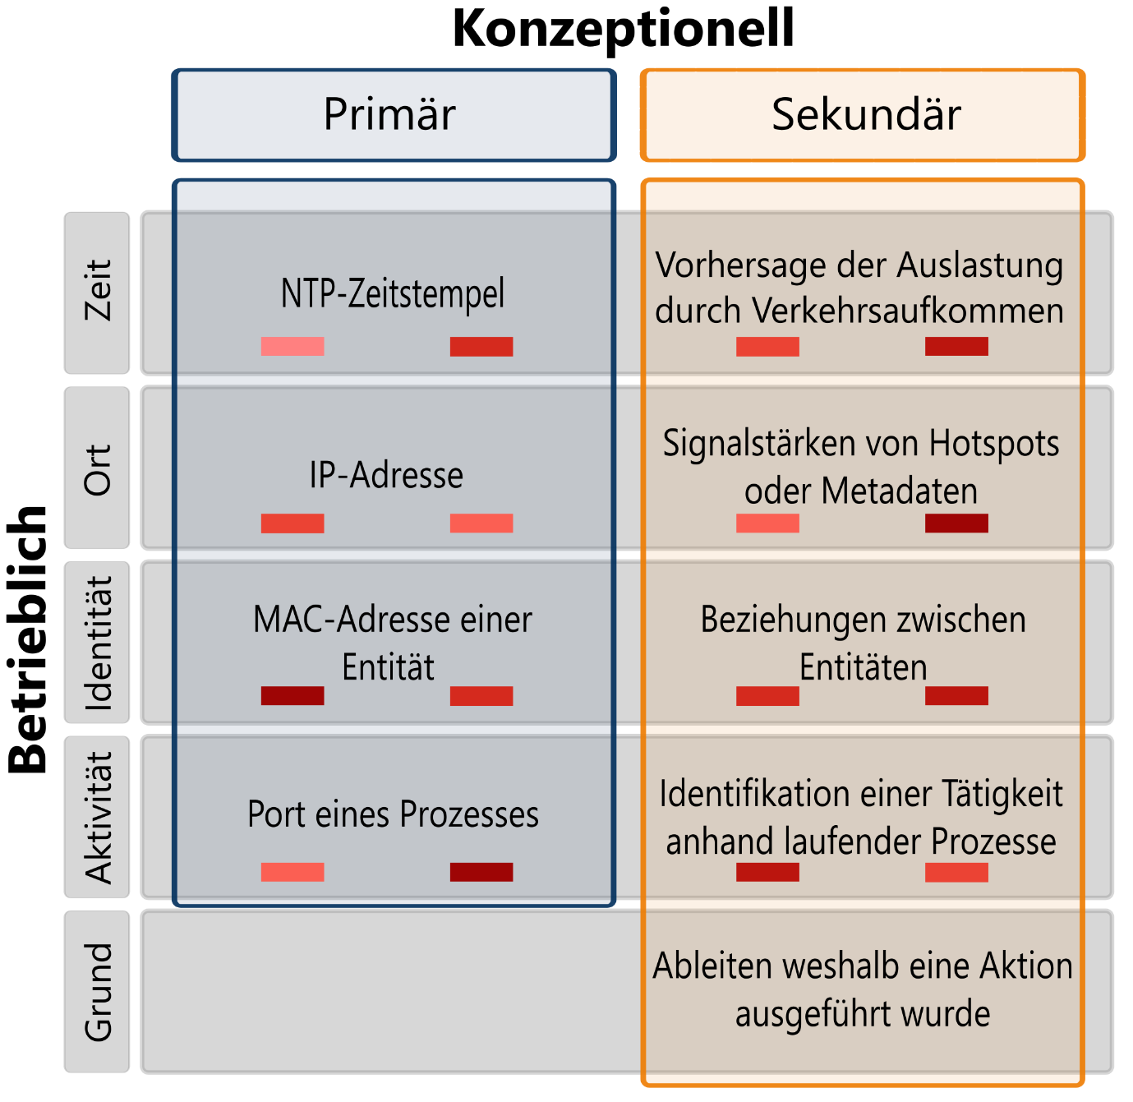
Nutzer

Slide 13
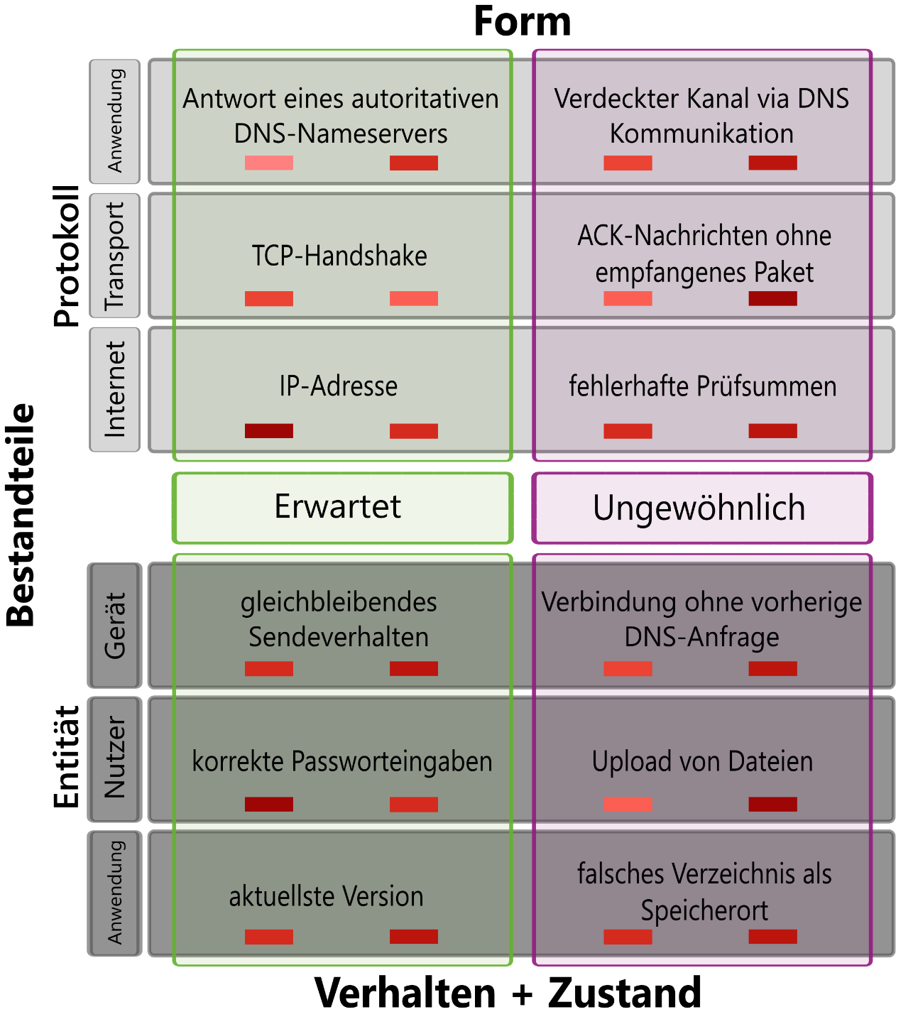
Netzwerk
Wird charakterisiert durch:
Entitäten
Kommunikation
Verhaltensvorschriften

Slide 14
Informationsquellen
Konfigurationsmanagementdatenbank (KMDB)
Scanner für Netzwerkschwachstellen
Crawler
Endpunktagent

Slide 15
Implementierung
Erzeugung
Mitschnitt
Analyse
Einlesen von Netzwerkverkehr
Einbindung des zusätzlichen Kontextes
Logging

Slide 16
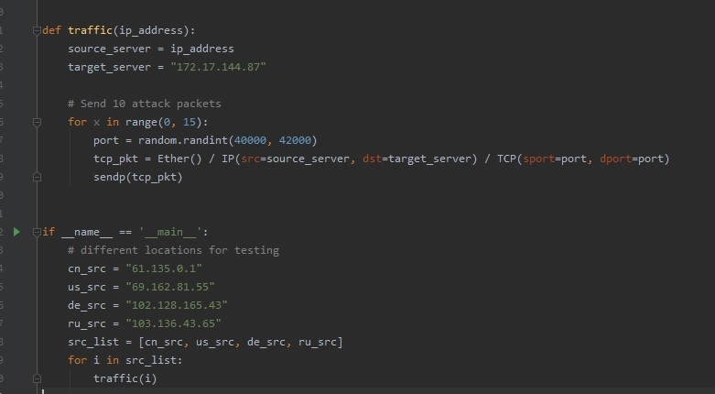
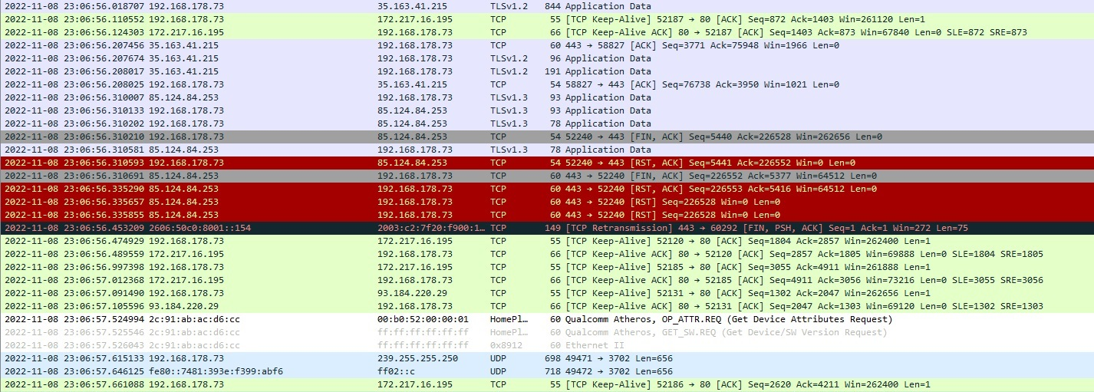

Slide 17
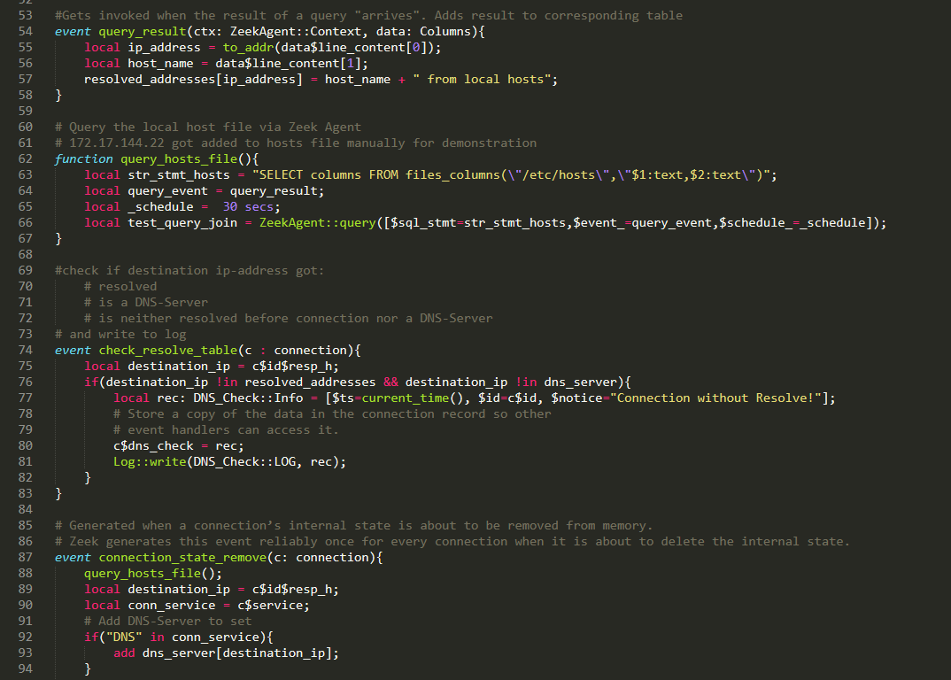

Slide 18
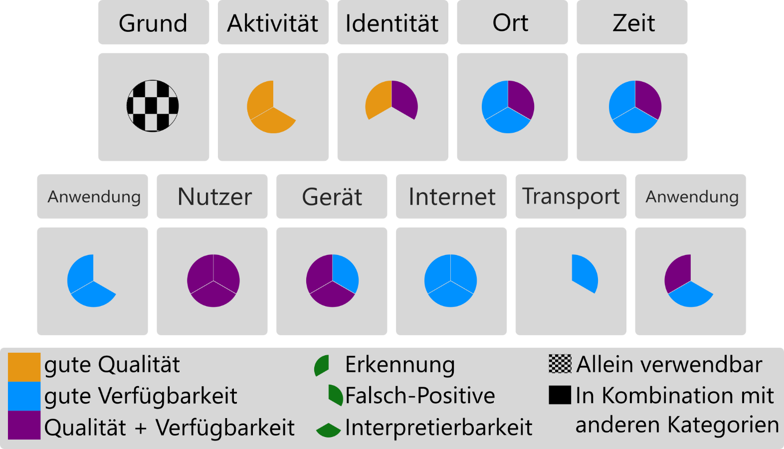
Evaluation

Slide 19
Erkenntnisse
Beachtenswertes in der Praxis
Verlässlichkeit der verwendeten Informationen
Abfragen von Informationen auf leistungsschwachen Endgeräten
Zusätzlicher Netzwerkverkehr
Limitierungen
Hohe Komplexität durch “Vermenschlichen” eines automatisierten Prozesses

Slide 20
Konklusion

